Slide 1
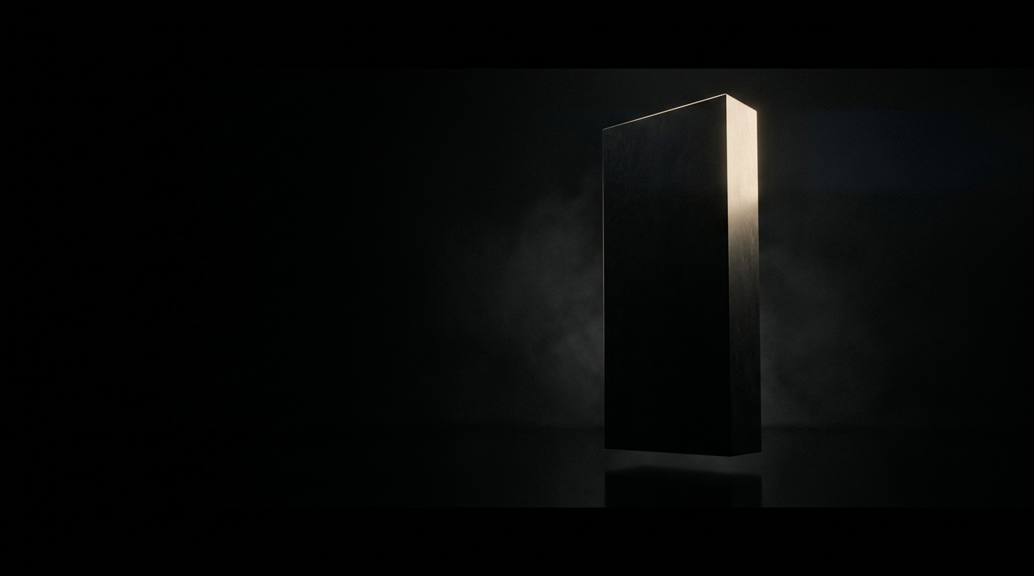
DIREITO ADMINISTRATIVO
Agentes
Públicos
Fundamentos, regime jurídico, princípios e responsabilidade daquele que age em nome do Estado.
AULA · APRESENTAÇÃO · 2026
Títulos Cambria · texto Arial
Notes:
Capa.
Abra com a pergunta: quando o Estado age, quem exatamente está agindo?
Imagem: cena-01 (monólito). Prompt completo em prompts.json.

Slide 2
ROTEIRO
O que será percorrido
01
Abertura
07
Moralidade e ética
02
Teoria do órgão
08
Publicidade e transparência
03
Investidura
09
Responsabilidade
04
Princípio da legalidade
10
Fechamento
05
Hierarquia e subordinação
11
Eficiência
06
Impessoalidade
12
Continuidade do serviço
AGENTES PÚBLICOS · DIREITO ADMINISTRATIVO
02
Notes:
Slide de roteiro — pode ser ocultado em versões curtas.
As cenas 11 e 12 são extras e aparecem aqui apenas como referência.

Slide 3
CENA 01
ABERTURA
A pessoa jurídica de direito público é uma abstração: o Estado só existe, na prática, quando alguém age por ele.
Corpo de texto — substitua por anotações, artigos e exemplos.
AGENTES PÚBLICOS · DIREITO ADMINISTRATIVO
03
Notes:
Abertura — o Estado como abstração
CONCEITO: A pessoa jurídica de direito público é uma abstração: o Estado só existe, na prática, quando alguém age por ele.
DEIXA DE FALA: Abra a aula com a pergunta: quando o Estado age, quem exatamente está agindo?
OBJETO VISUAL: Monólito de pedra preta com apenas uma aresta iluminada
PROMPT (EN): A massive matte black stone monolith with razor-sharp edges standing alone in an infinite black void, floating above a black reflective floor, only its upper right vertical edge catching a hairline of warm ivory light, a faint wisp of volumetric haze drifting behind it, 88 percent of the frame pure black, extreme negative space on the left, symmetrical horizon, no visible room, minimalist architectural still life, cinematic chiaroscuro, 35mm anamorphic lens, f/2.8, fine film grain, monochrome black and charcoal palette with a single brushed brass highlight, high contrast, no text, no letters, no logos, no people.
NEGATIVE: text, letters, numbers, words, typography, watermark, logo, signature, signage, labels, readable documents, faces, crowd, clutter, bright background, white background, grey studio background, rainbow colors, neon, multiple light sources, flat lighting, low contrast, oversaturated, chrome, plastic, 3d render look, cartoon, illustration, stock photo, blurry, low resolution
NOTA: Cena de capa. Não escurecer demais na pós: a aresta iluminada precisa aparecer mesmo em projetor de baixo contraste.

Slide 4
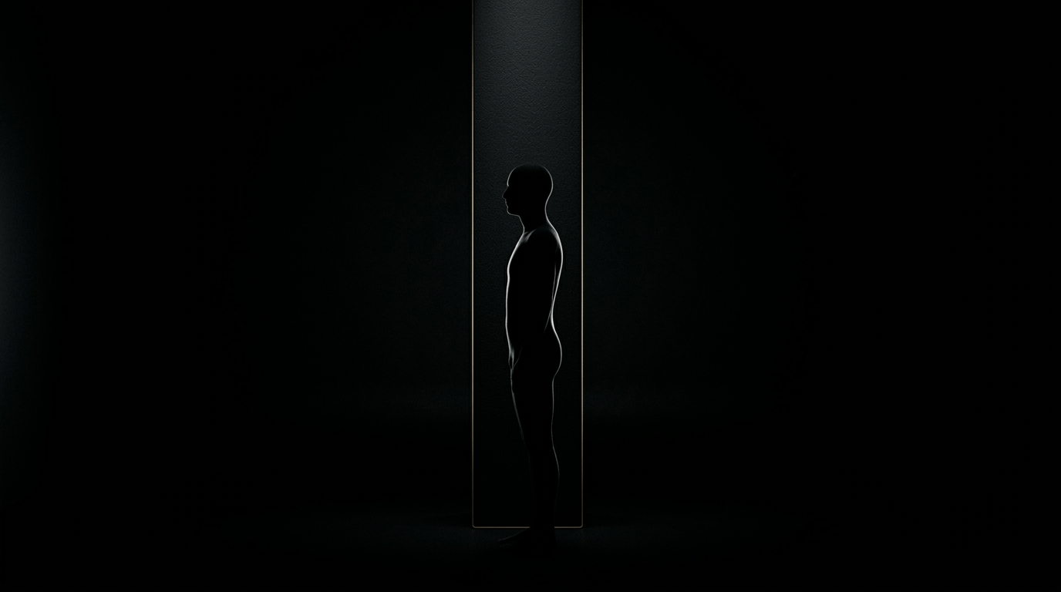
CENA 02
TEORIA DO ÓRGÃO
Teoria do órgão (imputação): a vontade do agente é imputada ao Estado, como se o Estado agisse por meio dele.
Corpo de texto — substitua por anotações, artigos e exemplos.
AGENTES PÚBLICOS · DIREITO ADMINISTRATIVO
04
Notes:
Teoria do órgão — o agente é o corpo do Estado
CONCEITO: Teoria do órgão (imputação): a vontade do agente é imputada ao Estado, como se o Estado agisse por meio dele.
DEIXA DE FALA: O agente não representa o Estado: ele é o Estado em atuação.
OBJETO VISUAL: Silhueta humana alinhada a uma coluna, formando um único corpo
PROMPT (EN): A tall matte black architectural column standing in total darkness, and directly in front of it a featureless human silhouette in profile, perfectly aligned so that the person and the column read as one single vertical form, a soft rim light from the left tracing only the contour of both, the figure anonymous and faceless, shoulders inside the column line, 85 percent of the frame pure black, thin brass line of light along the outer edge, cinematic chiaroscuro, 35mm anamorphic lens, f/2.8, fine film grain, minimalist professional editorial art direction, no text, no letters, no logos, no facial features.
NEGATIVE: text, letters, numbers, typography, watermark, logo, readable documents, detailed face, eyes, crowd, bright background, white background, colored light, multiple light sources, flat lighting, oversaturated, chrome, plastic 3d render, cartoon, stock photo, blurry
NOTA: Se a figura sair com rosto reconhecível, reforçar no prompt 'backlit silhouette, no facial features' ou gerar de costas.

Slide 5
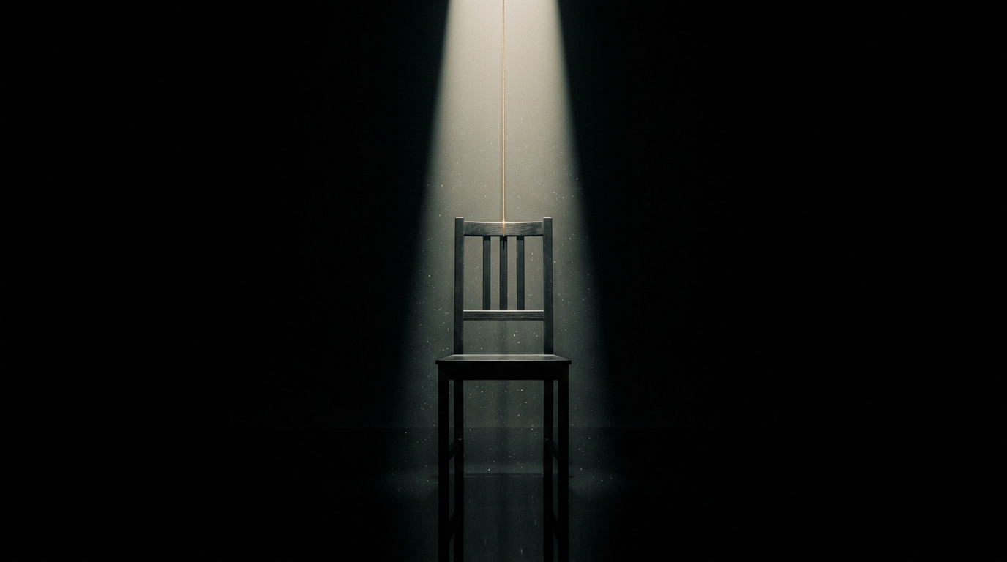
CENA 03
INVESTIDURA
O agente público só age legitimamente porque está investido em cargo, emprego ou função, por um vínculo jurídico previamente definido.
Corpo de texto — substitua por anotações, artigos e exemplos.
AGENTES PÚBLICOS · DIREITO ADMINISTRATIVO
05
Notes:
Investidura — o vínculo jurídico
CONCEITO: O agente público só age legitimamente porque está investido em cargo, emprego ou função, por um vínculo jurídico previamente definido.
DEIXA DE FALA: Sem investidura não há agente: há apenas alguém ocupando uma cadeira.
OBJETO VISUAL: Cadeira vazia sob um fio de latão que desce da escuridão
PROMPT (EN): A wide horizontal 16:9 cinematic frame. A single severe black wooden chair with a tall straight back, centered in a pitch-black empty room, lit only by one narrow overhead shaft of cool ivory light with crisp edges, a single taut hairline of brushed warm brass descending vertically from the darkness and attaching to the top center of the backrest, fine dust motes sparkling in the beam, black mirror floor with a faint reflection, chair completely empty, 90 percent of the frame pure black, perfectly symmetrical, deep chiaroscuro, no other objects, 35mm lens f/2.8, fine film grain, no text, no letters, no numbers, no logos, no person.
NEGATIVE: text, letters, numbers, typography, watermark, logo, person, seated figure, bright background, white background, furniture showroom, clutter, multiple light sources, flat lighting, warm color cast, oversaturated, chrome, cartoon, stock photo, blurry
NOTA: A cadeira deve permanecer vazia — é a metáfora do cargo, não da pessoa.

Slide 6
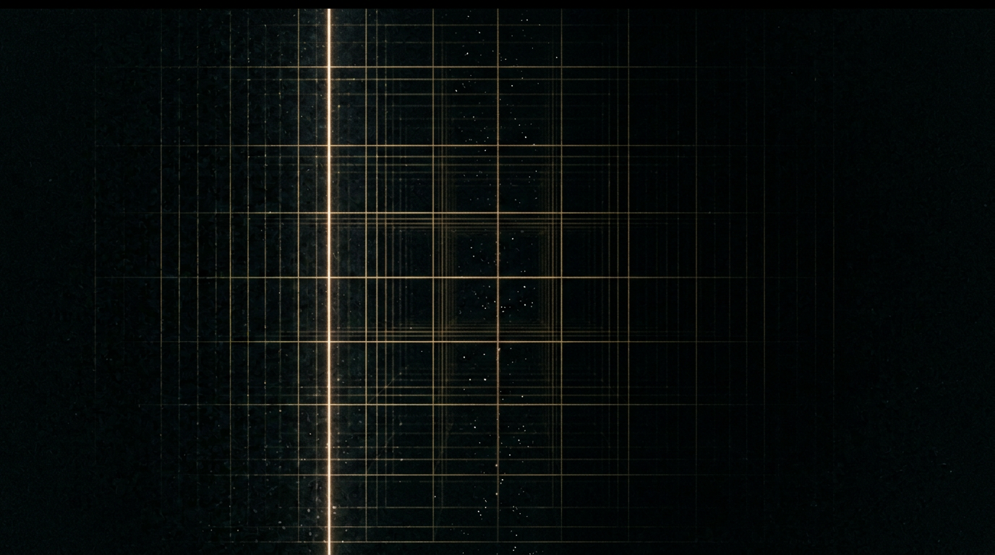
CENA 04
PRINCÍPIO DA LEGALIDADE
Ao agente público só é lícito fazer o que a lei autoriza (art. 37, caput, da CF/88).
Corpo de texto — substitua por anotações, artigos e exemplos.
AGENTES PÚBLICOS · DIREITO ADMINISTRATIVO
06
Notes:
Princípio da legalidade
CONCEITO: Ao agente público só é lícito fazer o que a lei autoriza (art. 37, caput, da CF/88).
DEIXA DE FALA: A legalidade não é um limite externo: é a própria estrutura que sustenta o agir.
OBJETO VISUAL: Fio de prumo de luz e grade ortogonal perfeita
PROMPT (EN): A perfectly straight vertical plumb line of ivory light, one pixel wide, hanging in infinite black space slightly off center, behind it a faint orthogonal grid of hairline brass lines receding in exact perspective, every intersection aligned to the plumb line with mathematical precision, almost nothing else visible, 90 percent of the frame pure black, dust in the air catching the beam, graphic minimalism, cinematic chiaroscuro, 35mm lens, f/4, fine film grain, no text, no letters, no numbers, no logos.
NEGATIVE: text, letters, numbers, typography, formulas, watermark, logo, wireframe render, hud interface, blueprint labels, bright background, white background, colored neon grid, multiple light sources, lens flare chaos, oversaturated, cartoon, stock photo, blurry
NOTA: Ideal para slide de abertura do bloco de princípios. Aceita texto sobreposto no canto superior esquerdo.

Slide 7
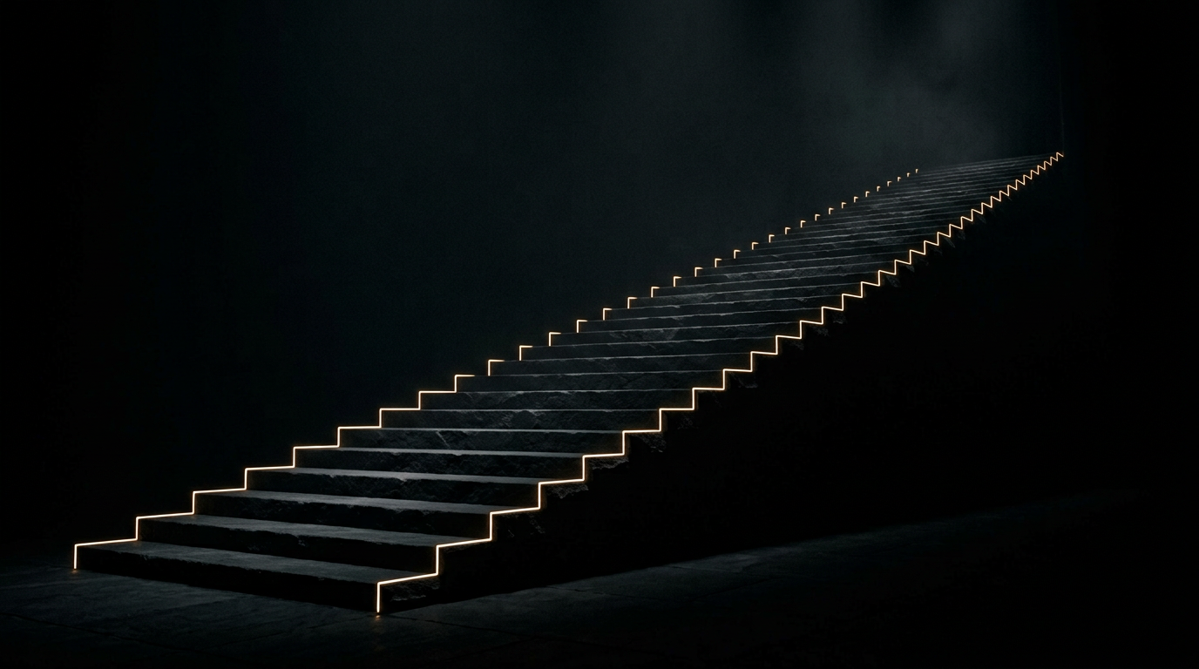
CENA 05
HIERARQUIA E SUBORDINAÇÃO
Poder hierárquico: escalonamento, fiscalização e revisão da atuação do subordinado.
Corpo de texto — substitua por anotações, artigos e exemplos.
AGENTES PÚBLICOS · DIREITO ADMINISTRATIVO
07
Notes:
Hierarquia e subordinação
CONCEITO: Poder hierárquico: escalonamento, fiscalização e revisão da atuação do subordinado.
DEIXA DE FALA: Hierarquia é estrutura, não privilégio: cada nível responde ao de cima.
OBJETO VISUAL: Degraus de pedra que sobem e desaparecem no preto
PROMPT (EN): A flight of massive black stone steps ascending diagonally from lower left to upper right and vanishing into absolute darkness, each step edge defined only by a hairline of warm ivory light, no handrail, no walls, no railing, perfectly regular proportions, 86 percent of the frame pure black, faint haze at the top of the stair, cinematic chiaroscuro, 35mm anamorphic lens, f/2.8, fine film grain, minimalist architectural photography, no text, no letters, no logos, no people.
NEGATIVE: text, letters, numbers, typography, watermark, logo, marble palace, ornate architecture, columns galore, people, bright background, white background, colored light, multiple light sources, flat lighting, oversaturated, cartoon, stock photo, blurry
NOTA: Boa cena de transição: a subida visual prepara o espectador para o próximo conceito.

Slide 8
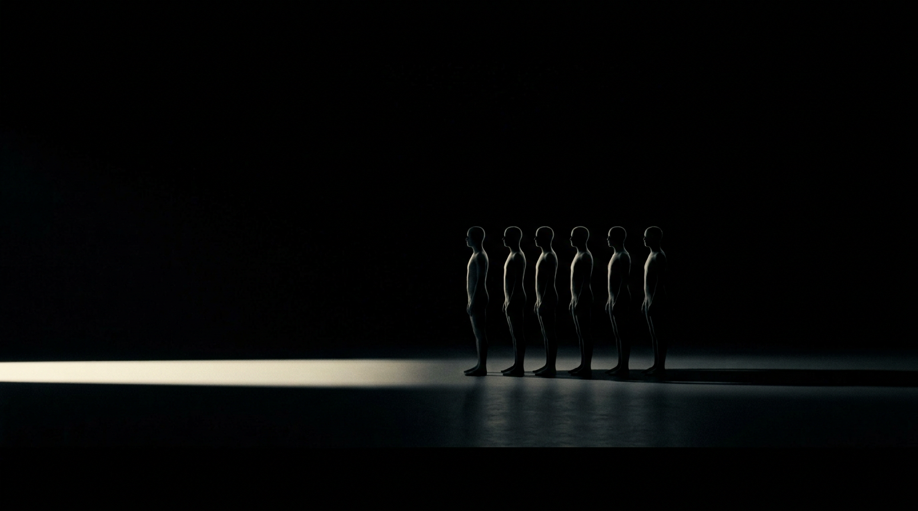
CENA 06
IMPESSOALIDADE
O agente atua em nome da função, não em nome próprio: vedação de promoção pessoal e de favorecimento.
Corpo de texto — substitua por anotações, artigos e exemplos.
AGENTES PÚBLICOS · DIREITO ADMINISTRATIVO
08
Notes:
Impessoalidade
CONCEITO: O agente atua em nome da função, não em nome próprio: vedação de promoção pessoal e de favorecimento.
DEIXA DE FALA: Se não é possível distinguir quem é quem, a decisão é impessoal.
OBJETO VISUAL: Fileira de silhuetas idênticas, iluminadas de forma idêntica
PROMPT (EN): Six identical featureless human silhouettes standing shoulder to shoulder in profile on a black plane, evenly lit by one long horizontal strip of ivory light from the left so that they are completely indistinguishable from one another, their shadows merging into a single continuous dark band on the floor, no faces, no clothing detail, no accessories, 85 percent of the frame pure black, extreme wide composition with negative space above, cinematic chiaroscuro, 35mm anamorphic lens, f/2.8, fine film grain, minimalist professional editorial art direction, no text, no letters, no numbers, no logos.
NEGATIVE: text, letters, numbers, typography, watermark, logo, visible faces, uniforms with badges, distinct individuals, crowd chaos, bright background, white background, color separation, multiple light sources, flat lighting, oversaturated, cartoon, stock photo, blurry
NOTA: Cena-chave da aula. Evitar que a IA gere uniformes ou insígnias — reforçar 'no badges, no uniforms'.

Slide 9

CENA 07
MORALIDADE E ÉTICA
A atuação deve observar boa-fé, lealdade, probidade e coerência (moralidade administrativa).
Corpo de texto — substitua por anotações, artigos e exemplos.
AGENTES PÚBLICOS · DIREITO ADMINISTRATIVO
09
Notes:
Moralidade e ética
CONCEITO: A atuação deve observar boa-fé, lealdade, probidade e coerência (moralidade administrativa).
DEIXA DE FALA: A lei diz o que pode; a moralidade diz como se deve.
OBJETO VISUAL: Prisma de cristal atravessado por um único feixe
PROMPT (EN): A single flawless crystal prism standing upright on a black mirrored surface in total darkness, pierced by one razor-thin beam of ivory light entering from the left, the light bending and separating into a very restrained warm brass and pale ivory spectrum that fades immediately into the blackness, tiny dust motes in the beam, 88 percent of the frame pure black, elegant and austere, cinematic chiaroscuro, macro-style 35mm lens at f/2.8, fine film grain, no text, no letters, no logos, no rainbow neon.
NEGATIVE: text, letters, numbers, typography, watermark, logo, prism pyramid diagram, double rainbow, neon spectrum, rainbow colors, bright background, white background, multiple light sources, flat lighting, oversaturated, chrome, cartoon, stock photo, blurry
NOTA: O espectro deve ficar quase todo absorvido pelo preto — não é para virar capa de disco de rock progressivo.

Slide 10

CENA 08
PUBLICIDADE E TRANSPARÊNCIA
Publicidade é regra; sigilo é exceção (art. 37, caput, e art. 5º, XXXIII, da CF/88; Lei 12.527/2011).
Corpo de texto — substitua por anotações, artigos e exemplos.
AGENTES PÚBLICOS · DIREITO ADMINISTRATIVO
10
Notes:
Publicidade e transparência
CONCEITO: Publicidade é regra; sigilo é exceção (art. 37, caput, e art. 5º, XXXIII, da CF/88; Lei 12.527/2011).
DEIXA DE FALA: O que o feixe não alcança ainda existe — e por isso precisa ser justificado.
OBJETO VISUAL: Feixe cônico atravessando um painel de vidro fumê
PROMPT (EN): A narrow conical beam of ivory light from an unseen source cutting diagonally through an empty dark room and landing on a large smoked glass panel, the beam revealing only dust suspended in the air and the subtle edge of the glass outlined in a hairline of brushed brass, everything outside the beam swallowed by absolute black, 87 percent of the frame pure black, volumetric light, cinematic chiaroscuro, 35mm anamorphic lens, f/2.8, fine film grain, minimalist professional editorial art direction, no text, no letters, no numbers, no logos, no doors with signs.
NEGATIVE: text, letters, numbers, typography, watermark, logo, projected words, slides, screens with content, documents, bright background, white background, colored light beams, multiple projectors, lens flares, flat lighting, oversaturated, cartoon, stock photo, blurry
NOTA: Ponto de atenção: se a IA colocar algo 'escrito' no painel de vidro, descartar a geração.

Slide 11
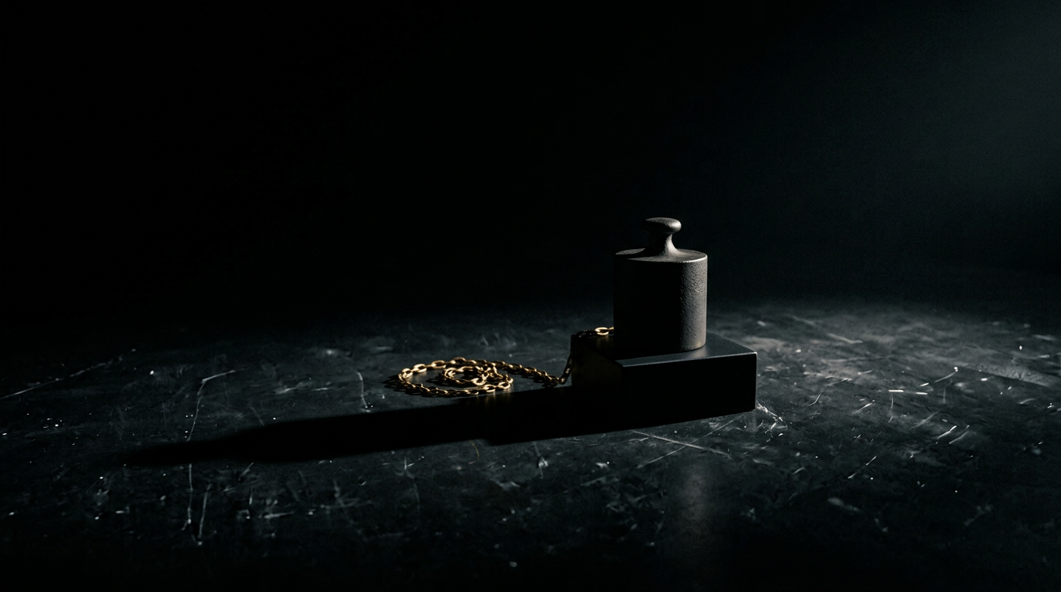
CENA 09
RESPONSABILIDADE
O agente responde civil, penal e administrativamente por seus atos; o Estado responde objetivamente pelos danos que seus agentes causarem (art. 37, § 6º, da CF/88).
Corpo de texto — substitua por anotações, artigos e exemplos.
AGENTES PÚBLICOS · DIREITO ADMINISTRATIVO
11
Notes:
Responsabilidade
CONCEITO: O agente responde civil, penal e administrativamente por seus atos; o Estado responde objetivamente pelos danos que seus agentes causarem (art. 37, § 6º, da CF/88).
DEIXA DE FALA: A sombra do ato é sempre maior do que o ato.
OBJETO VISUAL: Peso de bronze cuja sombra é maior que o objeto
PROMPT (EN): A single matte black bronze weight resting on a low black pedestal in an empty dark room, hard single light from the upper right casting a shadow twice as long as the object and denser than the object itself, stretching across the black floor, a slack thin brass chain coiled beside it, no scale or number markings, 86 percent of the frame pure black, dramatic isolation, cinematic chiaroscuro, 35mm anamorphic lens, f/2.8, fine film grain, minimalist professional editorial art direction, no text, no letters, no numbers, no logos.
NEGATIVE: text, letters, numbers, scales with markings, watermark, logo, courtroom gavel cliché, handcuffs, bright background, white background, multiple light sources, flat lighting, oversaturated, chrome, cartoon, stock photo, blurry
NOTA: Fuja do clichê de martelo de juiz: o peso e a sombra comunicam responsabilidade sem literalidade.

Slide 12
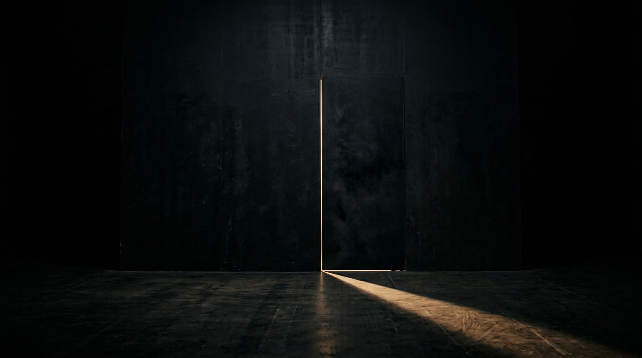
CENA 10
FECHAMENTO
Continuidade do serviço público e permanência da função: o agente passa, a instituição fica.
Corpo de texto — substitua por anotações, artigos e exemplos.
AGENTES PÚBLICOS · DIREITO ADMINISTRATIVO
12
Notes:
Fechamento — o serviço continua
CONCEITO: Continuidade do serviço público e permanência da função: o agente passa, a instituição fica.
DEIXA DE FALA: Os agentes mudam; a função pública permanece.
OBJETO VISUAL: Porta entreaberta vazando uma linha de luz
PROMPT (EN): A black monolithic wall with a tall door barely ajar, a single vertical seam of warm ivory light escaping from the opening and falling onto a black floor as an elongated triangle, no handle visible, no signage, everything else absolute darkness, 90 percent of the frame pure black, quiet and monumental, volumetric haze in the light seam, cinematic chiaroscuro, 35mm anamorphic lens, f/2.8, fine film grain, minimalist professional editorial art direction, no text, no letters, no numbers, no logos, no exit sign.
NEGATIVE: text, letters, numbers, exit sign, typography, watermark, logo, door handle detail, bright background, white background, corridor with lamps, multiple light sources, flat lighting, oversaturated, warm orange cast, cartoon, stock photo, blurry
NOTA: Cena de encerramento: aceita os créditos e o contato do professor sobrepostos.

Slide 13
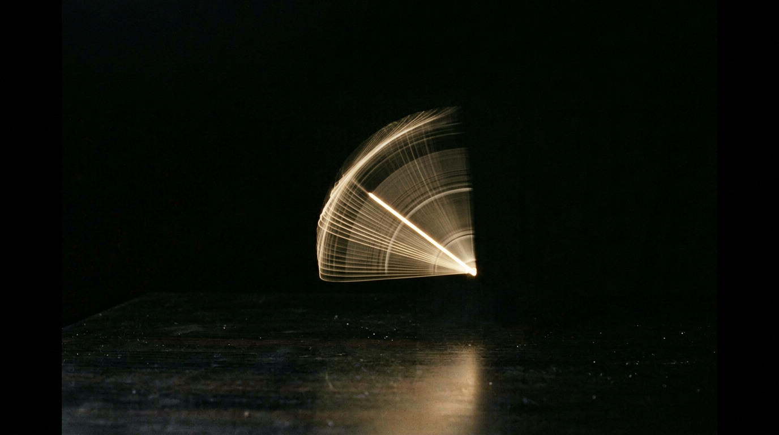
CENA 11 · EXTRA
EFICIÊNCIA
Eficiência como dever de resultado e de economicidade na atuação administrativa.
Corpo de texto — substitua por anotações, artigos e exemplos.
AGENTES PÚBLICOS · DIREITO ADMINISTRATIVO
13
Notes:
Eficiência (cena extra)
CONCEITO: Eficiência como dever de resultado e de economicidade na atuação administrativa.
DEIXA DE FALA: Eficiência é ritmo: fazer o que deve ser feito, no tempo e no custo devidos.
OBJETO VISUAL: Metrônomo mínimo, agulha única em movimento
PROMPT (EN): A single slender black metronome standing on a black surface in an empty dark room, its metal needle caught mid-swing and rendered only by a thin line of ivory light, a faint motion trail suggesting rhythm, no numbers, no scale marks, no brand, 88 percent of the frame pure black, isolated and precise, cinematic chiaroscuro, 35mm macro lens at f/2.8, fine film grain, minimalist professional editorial art direction, no text, no letters, no numbers, no logos.
NEGATIVE: text, letters, numbers, dial markings, watermark, logo, clock face with numerals, bright background, white background, multiple light sources, flat lighting, oversaturated, chrome, cartoon, stock photo, blurry
NOTA: Use como pausa visual entre blocos. Se o metrônomo pedir números, substitua por um pêndulo simples.

Slide 14
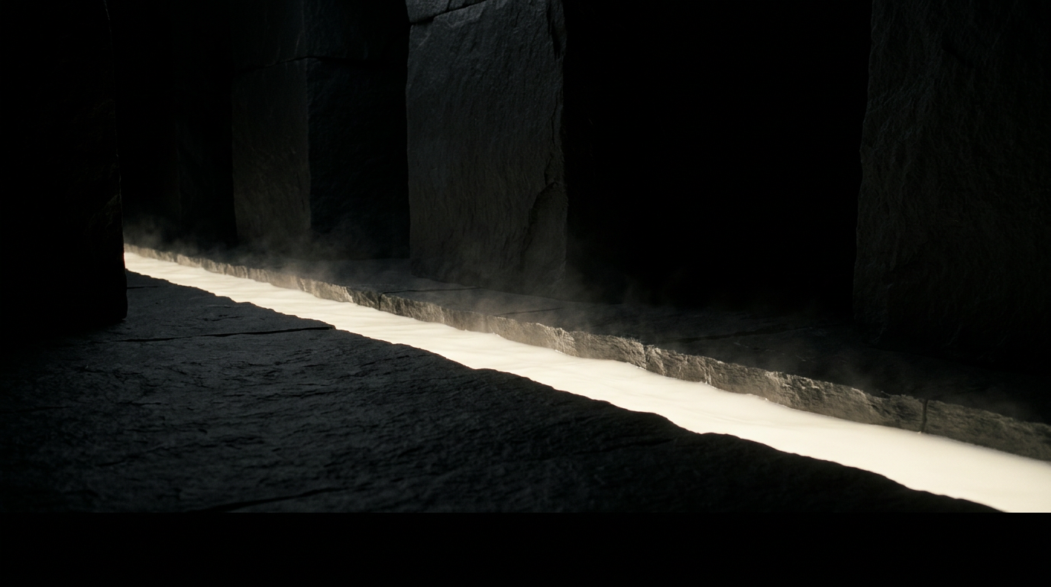
CENA 12 · EXTRA
CONTINUIDADE DO SERVIÇO
Continuidade do serviço público: a prestação não pode ser interrompida (art. 6º, § 1º, Lei 8.987/1995, por analogia).
Corpo de texto — substitua por anotações, artigos e exemplos.
AGENTES PÚBLICOS · DIREITO ADMINISTRATIVO
14
Notes:
Continuidade do serviço (cena extra)
CONCEITO: Continuidade do serviço público: a prestação não pode ser interrompida (art. 6º, § 1º, Lei 8.987/1995, por analogia).
DEIXA DE FALA: O fluxo não pode parar — o agente é apenas o leito por onde ele corre.
OBJETO VISUAL: Canal de luz correndo entre blocos de pedra
PROMPT (EN): A narrow channel of liquid ivory light running horizontally between massive matte black stone blocks, seen in raking low angle, the light flowing continuously from the left edge to the right edge of the frame, black stone absorbing almost everything, faint mist above the channel, no water texture, abstract and sculptural, 85 percent of the frame pure black, cinematic chiaroscuro, 35mm anamorphic lens, f/2.8, fine film grain, minimalist professional editorial art direction, no text, no letters, no numbers, no logos.
NEGATIVE: text, letters, numbers, typography, watermark, logo, river landscape, nature, bright background, white background, blue light, multiple light sources, flat lighting, oversaturated, cartoon, stock photo, blurry
NOTA: Alternativa à cena 10 caso a apresentação termine falando de serviços públicos delegados.

Slide 15
ENCERRAMENTO
Os agentes passam,
a função pública permanece.
Obrigado.
Dúvidas, comentários e indicações de leitura.
AGENTES PÚBLICOS · DIREITO ADMINISTRATIVO
15
Notes:
Slide final. Imagem: extra-12 (canal de luz entre blocos).
A cena 10 (porta entreaberta) encerra a sequência de conteúdo.

Slide 16
APÊNDICE · SISTEMA TIPOGRÁFICO
Aa
Aa
CAMBRIA · TÍTULOS
Serifada de alto contraste, em caixa alta, 34pt, com leve tracking positivo.
ARIAL · CORPO
Sem serifa, neutra e legível em projeção. Lead 15pt, corpo 11pt, entrelinha 1,40.
TÍTULO DE CENA
34 pt
TROCA GLOBAL
Fontes gravadas no tema: em Design > Variantes > Fontes o deck inteiro muda de uma vez.
LEAD / CONCEITO
15 pt
CORPO
11 pt
ETIQUETA E RODAPÉ
9 pt
AGENTES PÚBLICOS · DIREITO ADMINISTRATIVO
16
Notes:
Prancha de especificação tipográfica. Faz parte do apêndice: oculte ou exclua antes de apresentar.

Slide 17
APÊNDICE · REMOVER ANTES DE APRESENTAR
Notas de produção
FORMATO
16:9. Imagens em sangria total (1376×768). Exporte em PDF para projetar.
TIPOGRAFIA
Títulos em Cambria, corpo em Arial. Fontes no tema, troca global.
PALETA
#000000 · #0B0B0C · #1C1C1E · #F2ECE1 · #C9A96A
REGRA DE OURO
Nenhuma imagem tem texto: todo texto é o que está nestas caixas.
CONSISTÊNCIA
Todas as cenas foram geradas com a mesma cauda de estilo do JSON.
ONDE EDITAR
As notas do apresentador de cada slide trazem conceito e prompt.
AGENTES PÚBLICOS · DIREITO ADMINISTRATIVO
17
Notes:
Slide de apoio. Oculte (botão direito > Ocultar slide) ou exclua.

